Slide 1
MATLAB课程设计

Slide 2
（一） MATLAB编程简介
（二）常见信号的MATLAB表示
（三）连续时间系统时域分析的MATLAB实现
（四）连续时间系统频域分析的MATLAB实现
（五）连续时间系统复频域分析的MATLAB实现
（六）离散时间系统时域分析的MATLAB实现
（七）离散时间系统z域分析的MATLAB实现
（八）系统状态变量分析的MATLAB实现
选做任务（一）、（二）、（三）

Slide 3
信号与系统实验（1）
MATLAB编程简介

Slide 4

MATLAB简介
( Matrix Laboratory )
MATLAB的工作方式
如何获取帮助
表达式——变量、数值、算数运算符、关系运算符、逻辑运算符、冒号运算符
数组及其运算
基本绘图语句

Slide 5
一、MATLAB的工作方式
（1）窗口命令方式
（2）运行以 .m 为扩展名文件

Slide 6
工作方式举例
%用画一个正弦波
x=0:0.1:4*pi;
y=sin(x);
plot(x,y);
xlabel('x');ylabel('y');title('y=sin(x)');
axis([0 4*pi -1.1 1.1]);grid on;
直接在命令窗口输入以上命令
建一个名字为my_file.M的文件，然后在命令窗口输入文件名并回车。

Slide 7
二、获取帮助
命令窗口输入： help 函数名
例如 help plot
练习：help cos / sin / tan
help abs
help exp
help +
Notes:
MALTAB的各个函数，不管是内建函数、M文件函数、还是MEX文件函数等，一般它们都有M文件的使用帮助和函数功能说明，各个工具箱通常情况下也具有一个与工具箱名相同的M文件用来说明工具箱的构成内容等。在MATLAB命令窗口中，可以通过help指令来获取这些纯文本的帮助信息。

Slide 8
三、表达式_1
变量
不需要变量的类型说明
变量名的第一个字符必须是字母
变量名长度：不超过31个字符
大写和小写的字母视为不同的字符
例如：A = 1; a=2
特殊变量：
pi 表示圆周率，inf 表示无穷大，NaN(Not a Number)表示不定量，如0/0。eps

Slide 9
三、表达式_2
数值
MATLAB用常规的十进制表示数值
用i或j作为后缀来表示复数的虚部
例 1.235e5表示1.235×10⁵，x=2+3j
abs(x) 求复数x的模
angle(x) 求复数x的相角(弧度)
real(x) 求复数x的实部
imag(x) 求复数x的虚部
conj(x) 求复数x的共轭

Slide 10
三、表达式_3
运算符号
算数运算符
+ 加
− 减
∗ 乘
/ 除
^ 乘方
‘ 矩阵的复共轭转置

Slide 11
三、表达式_4
运算符号
逻辑运算符
A & B 逻辑与(and)
A | B 逻辑或(or)
~A 逻辑非(not)
值为0时表示逻辑假(F)，其它任何非零值表示逻辑真。

Slide 12
三、表达式_5
运算符号
关系运算符
A < B 小于
A > B 大于
A <= B 小于等于
A >= B 大于等于
A == B 等于
A ~= B 不等于

Slide 13
三、表达式_6
运算符号
冒号运算符
表达式 1:10 表示产生一个行向量，它的值为
1 2 3 4 5 6 7 8 9 10
表达式 10:−2:1 表示产生一个递减的行向量，它的值为
10 8 6 4 2

Slide 14
四、数组
1. 数组的构造
用冒号:产生数组
例 x=2:5 产生一个数组，它的值为
x(1)=2, x(2)=3, x(3)=4, x(4)=5
用linspace产生数组
x=linspace(0,2,11)将区间[0，2]均匀抽样11点作为数组x
给2维数组赋值时，用分号表示一行的结束，如：z=[1 2; 3 4]。

Slide 15
数组中“：”运算
v = start: skip: end
1）产生数组
x1=0:2:10
x2=0:1:10 (or x2=0:10)
t=-1:0.2:1
2）访问矩阵
A=[1 2 3;4 5 6;7 8 9]
A(2:3,1:2)
x2(4:8)

Slide 16
1. 数组的构造（续）
MATLAB 提供了一些产生基本矩阵的函数
zeros 产生元素全为0的矩阵
ones 产生元素全为1的矩阵
rand 产生(0,1)均匀分布随机数矩阵
randn 产生正态分布随机数矩阵

Slide 17
数组的构造练习
M=3
M=[1 2 6]
M=[1 2 6; 4 6 7]
M13=M(1,3)
size(M)

Slide 18
2. 数组的运算
1）2个数组和差运算A±B
例 A=[2 3 4; 6 9 8]
B=[1 2 3; 5 8 7]
C1=A+B
C2=A-B
2）一个数组和一个标量相加或相乘
C3=A-4 z=3*A

Slide 19
2. 数组的运算
3）数组相乘除、数组对应元素相乘除 .* ./
例 % A*B 矩阵相乘
    A=[2 3; 6 9]; B=[1 2; 3 5]
    A*B
    % A.*B 点乘
      A.*B
4）确定数组大小的函数
size(A) 返回值数组A的行数和列数（二维）
length(B) 确定数组B的元素个数（一维）

Slide 20
2. 数组的运算
5）乘方 ( ^ and .^)
% ^ Operation A*A
A=[1 2 3; 4 5 6; 7 8 9]
b=A^2
% .^ Operation A.*A点乘
b=A.^2
6）转置 ( Ａ′and Ａ. ′)
% 共轭转置
a=[1+2i 3+4i; 3+2i 5+5i]
a′
% 非共轭转置
a.′

Slide 21
五、绘图函数
plot —— 基本的二维绘图函数
二维绘图
特殊二维绘图函数
stem –––– 绘制离散图
polar –––– 绘制极坐标图
comet –––– 绘制彗星曲线
三维绘图
plot3 —— 基本的三维绘图函数
mesh —— 三维网线绘图函数
surf —— 三维曲面绘图函数

Slide 22
plot函数——绘图函数(continuous)
x = 0:0.01:2;
y = sin(2*pi*x);
plot(x, y)
t = linspace(0,4*pi,512);
plot(t,sin(t),t,cos(t),'-.');
title('my figure');
xlabel('t');
legend('sin(t)','cos(t)');

Slide 23
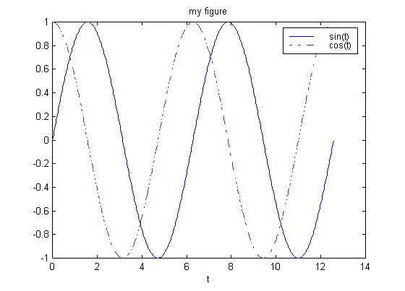
plot函数——绘图函数(续)

Slide 24
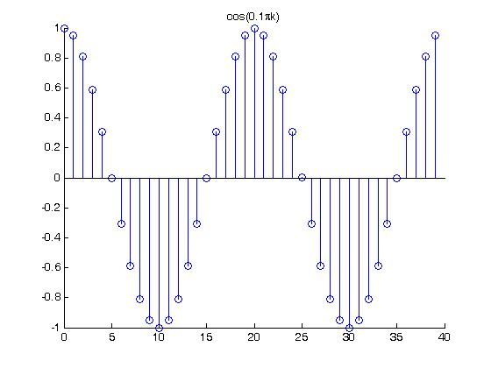
stem函数——绘图函数(discrete)
k=0:39;
stem(k,cos(0.1*pi*k));
title('cos(0.1\pik)');

Slide 25
特殊二维绘图函数
例：绘制极坐标绘图 polar
t=0:2*pi/90:2*pi;
y=cos(4*t);
polar(t,y)
例：绘制彗星曲线图 comet
t= -pi:pi/500:pi;
y=tan(sin(t))-sin(tan(t));
comet(t,y)

Slide 26
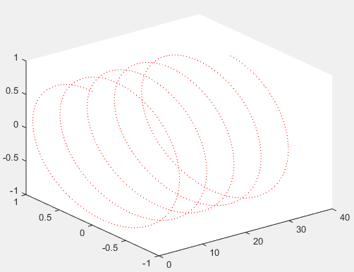
三维绘图
例：绘制三维线图
t=0:pi/50:10*pi;
plot3(t,sin(t),cos(t),'r:')

Slide 27
三维绘图
例：绘制z=x²+y²的三维网线图形
x=-5:5; y=x;
[X,Y]=meshgrid(x,y) ;%网线坐标值计算函数
Z=X.^2+Y.^2;
mesh(X,Y,Z); %% 网格图
figure,surf(X,Y,Z) %% 网面图
[X,Y,Z]=peaks(30);
mesh(X,Y,Z)
figure,surf(X,Y,Z)

Slide 28
信号与系统实验（2）
常见信号的MATLAB表示

Slide 29
主要实验内容
常用信号的MATLAB表示
指数信号Ae^{at} 、 正弦型信号、抽样函数Sa(t)、
矩形脉冲信号、指数序列a^{k} 、三角脉冲信号
信号基本运算的MATLAB实现
尺度变换、翻转、时移、 相加、相乘、
差分与求和、微分与积分

Slide 30
一、常用基本信号的MATLAB表示
指数信号Ae^{at} y = A*exp(a*t);
指数序列a^{k} 幂运算a.^k实现
正弦型信号 内部函数cos( ) 和sin( )
抽样函数Sa(t) sinc(t)
矩形脉冲信号 y = rectpuls(t,width)
三角波脉冲信号 y = tripuls(t, width,skew)

Slide 31
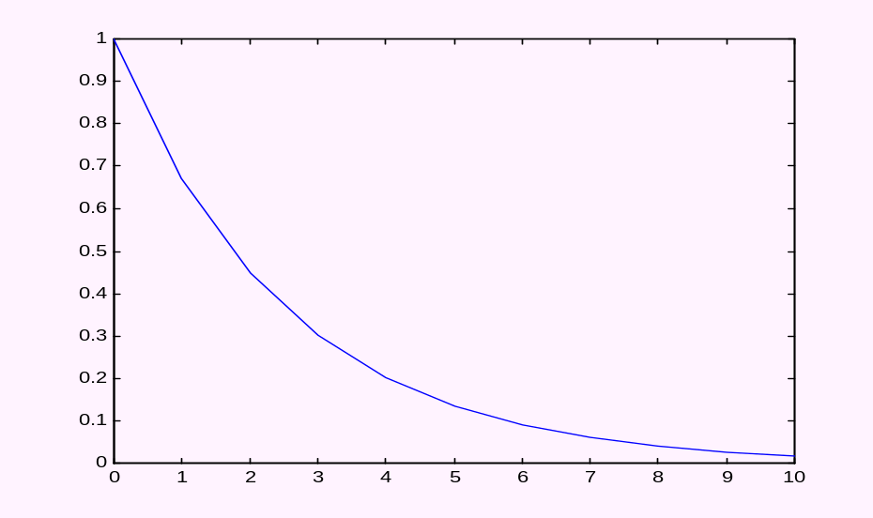
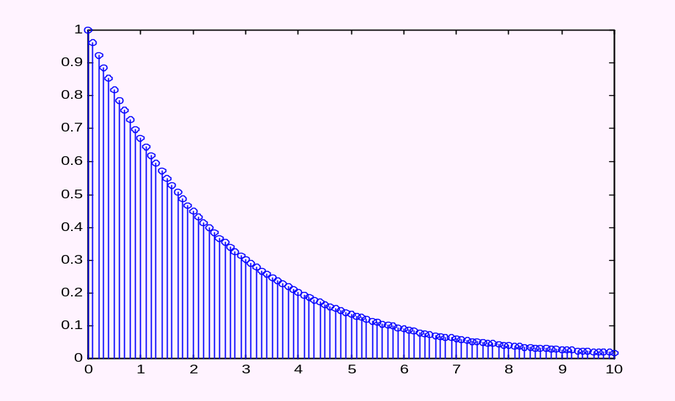
指数信号Ae^{at}
%decaying exponential
t=0:0.01:10;
A=1;
a=−0.4;
y=A*exp(a*t);
plot(t,y)
t=0:0.1:10;
A=1;
a=−0.4;
y=A*exp(a*t);
stem(t,y)

Slide 32
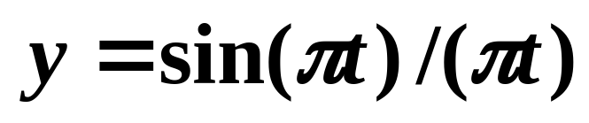
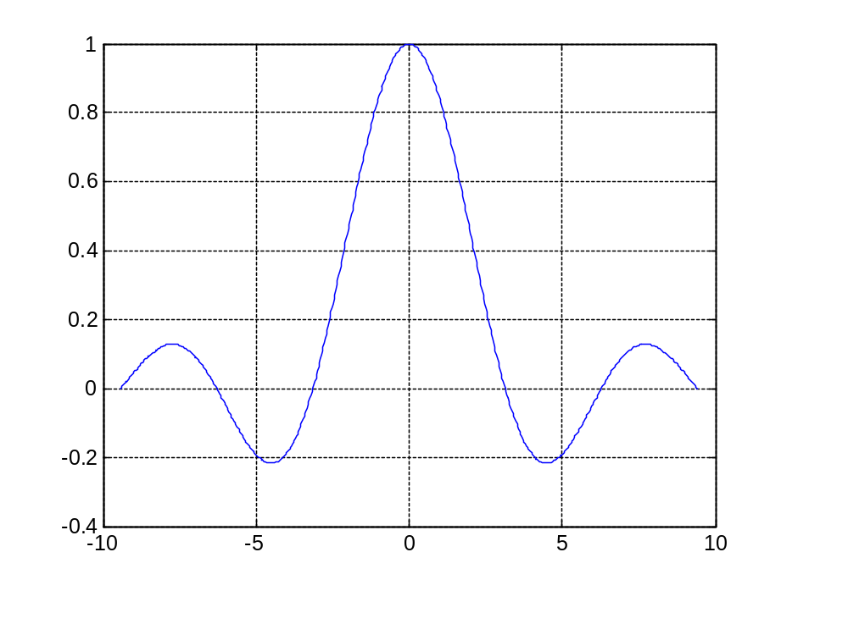
抽样函数： 利用函数sinc(t)
% sample function Sa(t)
t=-3*pi:pi/100:3*pi;
ft=sinc(t/pi);
plot(t,ft);grid on;

Slide 33
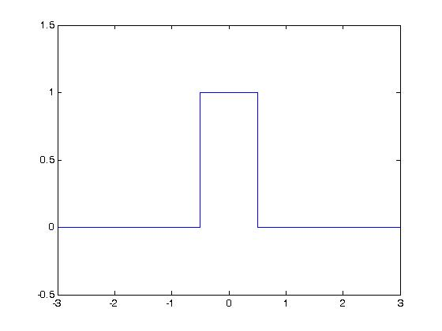
矩形信号：幅度A=1，宽度为W=1
% rectpuls(t,w)
t=-3:0.001:3;
T=1;
ft=rectpuls(t,T);
plot(t,ft)
axis([-3,3,−0.5,1.5])

Slide 34
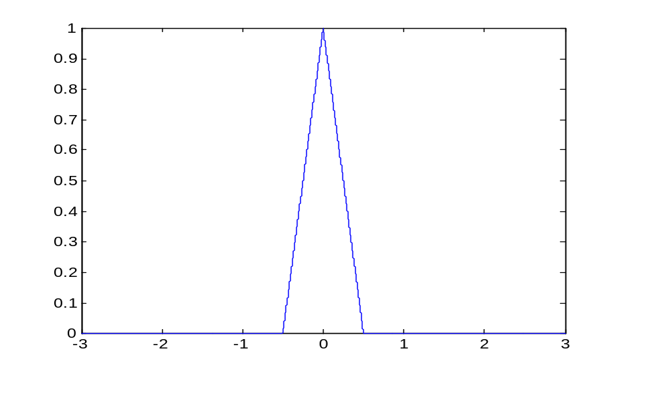
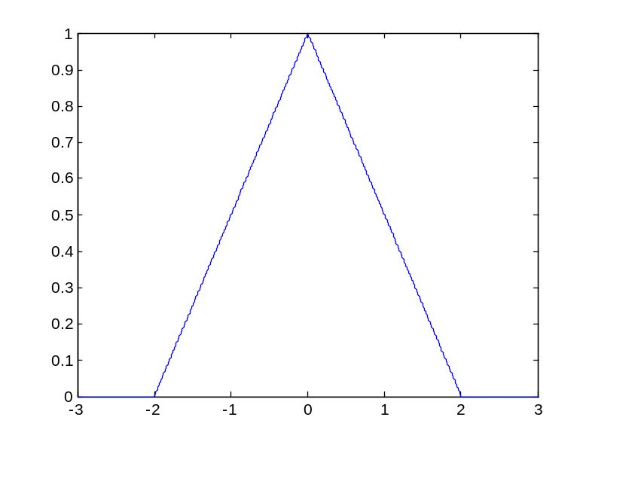
三角波信号
tripuls( T,W,S )函数：
t=−3:0.001:3;
ft=tripuls(t);
plot(t,ft)
ft=tripuls(t,4);

Slide 35
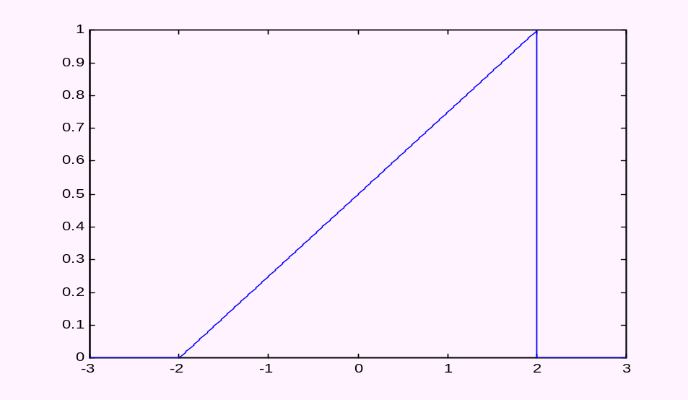
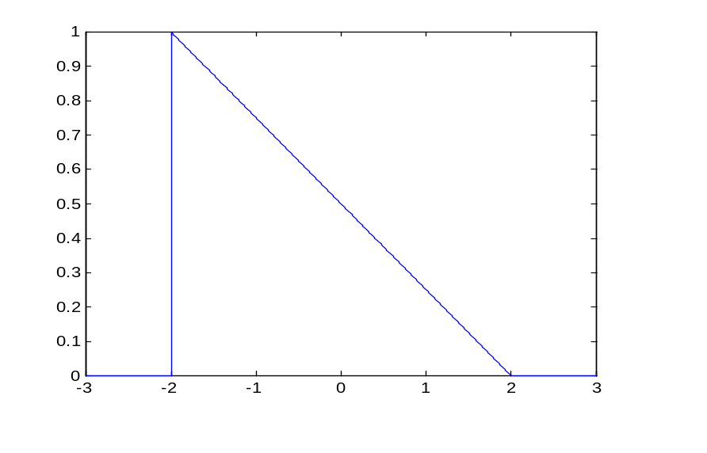
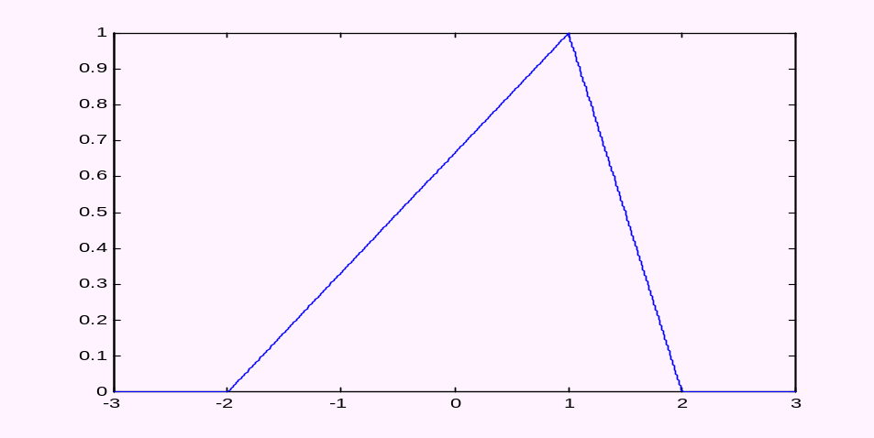
tripuls( T,W,S )函数： -1<s<1
ft=tripuls(t,4,1);
ft=tripuls(t,4,-1);
ft=tripuls(t,4,0.5);

Slide 36
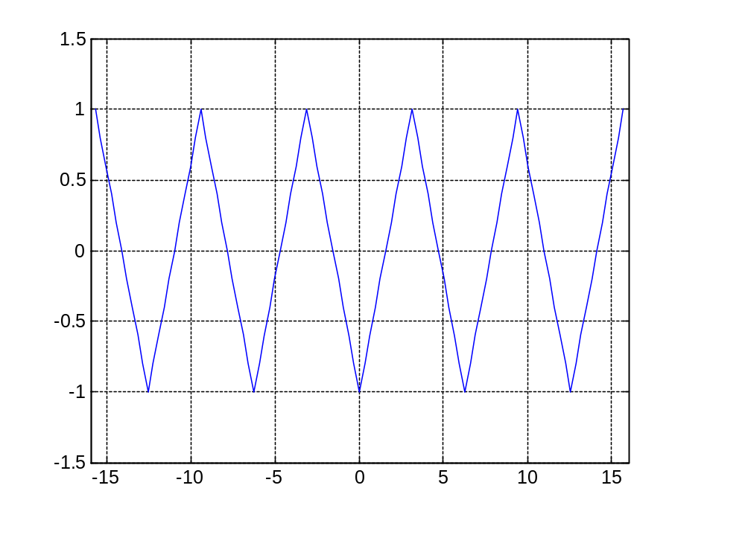
sawtooth()函数
% periodic triangular pulse signal
t=-5*pi:pi/10:5*pi;
x=sawtooth(t,0.5);
plot(t,x);
axis([-16 16 -1.5 1.5]);
grid on;

Slide 37
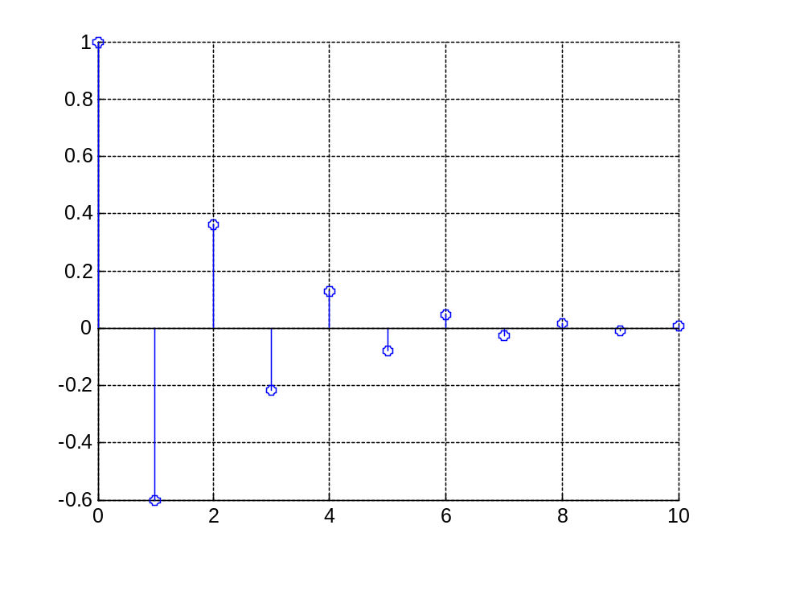
指数序列
% exponential sequence :Aa^{k}
k=0:10;A=1;a=-0.6;
fk=A*a.^k;
stem(k,fk);
grid on;

Slide 38
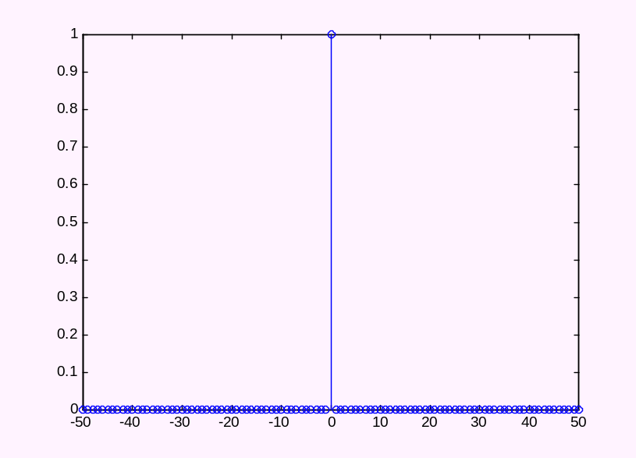
单位样值序列 δ(k)
% unit impulse sequence
k=-50:50;
delta=[zeros(1,50),1,zeros(1,50)];
stem(k,delta)

Slide 39
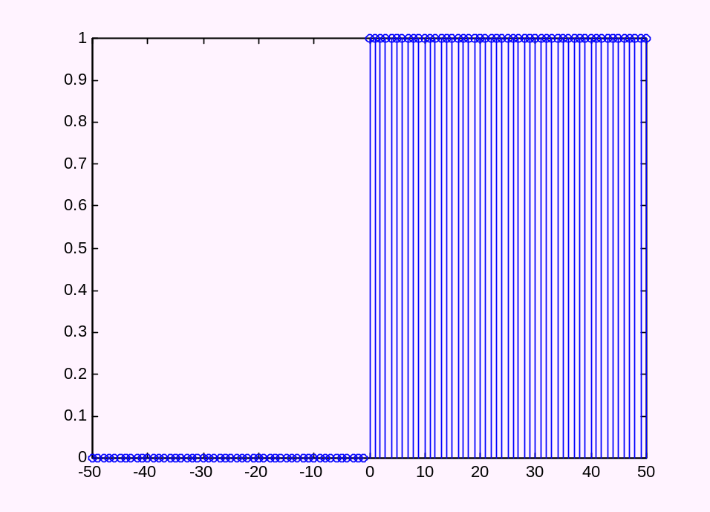
单位阶跃序列 ε(k) = u(k)
% unit step sequence
k=−50:50;
uk=[zeros(1,50), ones(1,51)];
stem(k,uk)

Slide 40
子函数的建立
function y=fun(t) %以fun.m命名文件
y = tripuls(t,4,0.5) + sin(4*pi*t);
%%----下面是主程序调用该函数----
t=0:0.01:5;
plot(t,fun(t)); title('fun(t)');
fun_n = @(t) sin(pi*t)+tripuls(t)
t=0:0.01:5;
plot(t,fun_n(t)); title('fun_n(t)');

Slide 41
二、信号基本运算的MATLAB实现
1） 信号的尺度变换、翻转、时移（平移）
%changed triangular pulse signal
t=-3:0.001:3;
ft1=tripuls(t,4,0.5);
ft2=tripuls(2*t,4,0.5);
ft3=tripuls((2-2*t),4,0.5);
subplot(3,1,1);plot(t,ft1);title('f(t)');grid on;
subplot(3,1,2);plot(t,ft2);title('f(2t)');grid on;
subplot(3,1,3);plot(t,ft3);title('f(2-2t)');grid on;

Slide 42
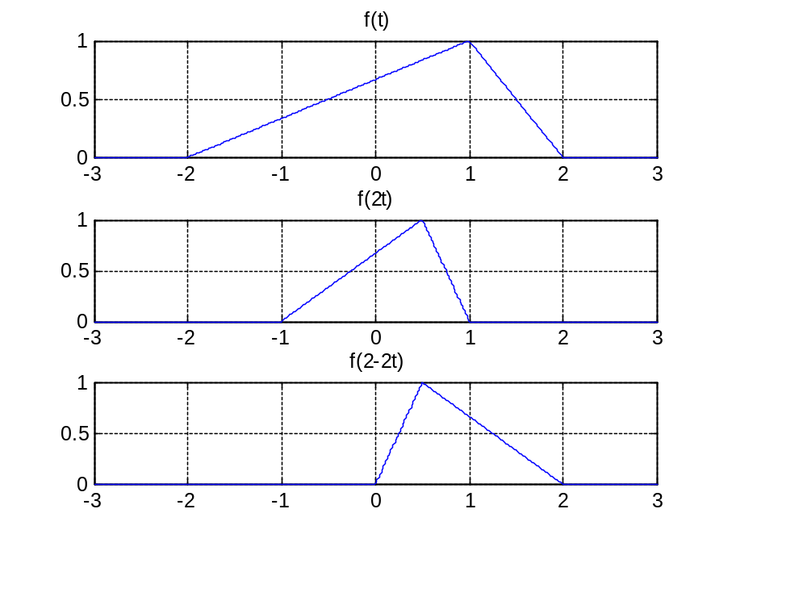
已知三角波f(t)，用MATLAB画出的f(2t)和f(2−2t) 波形

Slide 43
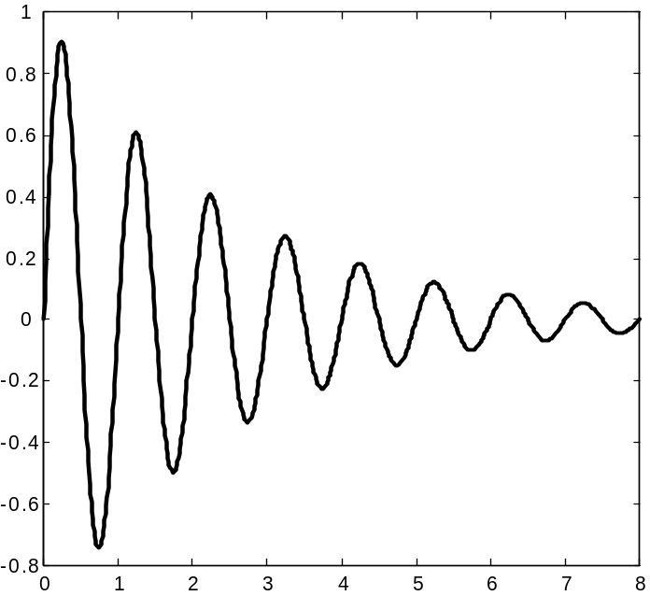
二、信号基本运算的MATLAB实现继1
2）信号的相加与相乘
相加用算术运算符“+”实现
相乘用数组运算符“.*”实现
例:画信号Ae^{at}cos(ω₀t+φ)的波形
t=0:0.001:8;
A=1; a=−0.4;
w0=2*pi;phi=0;
ft1=A*exp(a*t).*sin(w0*t+phi);
plot(t,ft1)

Slide 44
二、信号基本运算的MATLAB实现继2
3）离散序列的差分与求和
连续信号的微分与积分
差分 y=diff(f);
求和 y=sum(f(k1:k2));
微分 y=diff(f)/h; h为数值计算所取时间间隔
定积分 quad(‘function_name’,a,b);
function_name为被积函数名，a和b指定积分区间。

Slide 45
二、信号基本运算的MATLAB实现继3
3. 离散序列的差分与求和
连续信号的微分与积分
例:已知三角波f(t)，画出其微分与积分的波形
%differentiation
h=0.001;t= −3:h:3;
y1=diff(f2_2(t))/h;
plot(t(1:length(t)−1),y1)
title('df(t/dt)')
%integration
t= −3:0.1:3;
for x=1:length(t)
y2(x)=quad('f2_2',−3,t(x));
end
plot(t,y2)

Slide 46
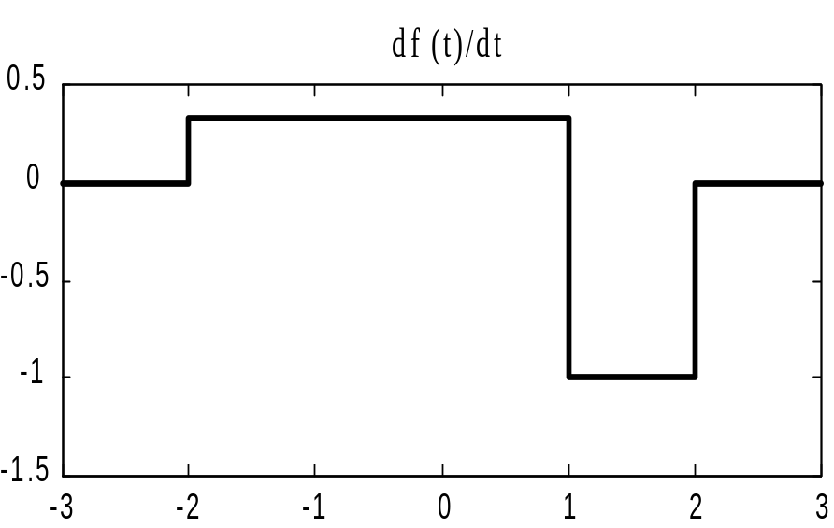
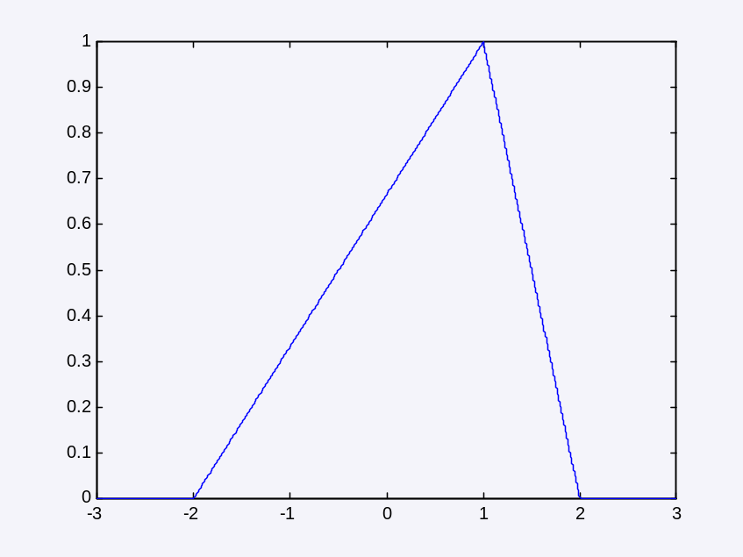
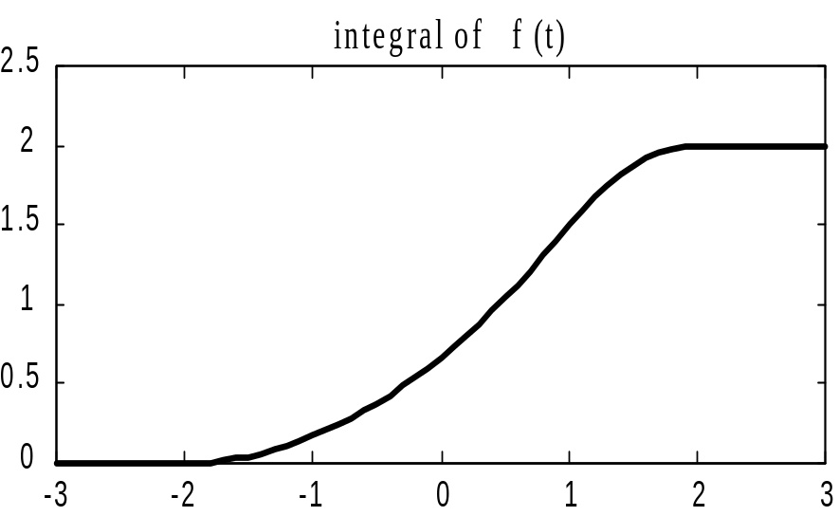
三角波f(t)微分与积分的波形

